Slide 1
Путешествие по странам и континентам
Воспитатель Катаева Д.А

Slide 2
Цель: -Формирование представлении детей о планете Земля, разных материках и континентах -Знакомство с природными условиями и обитателями Антарктиды, Австралии, Северной и Южной Америки, Евразии, Африки. Задачи: -Закреплять названия континентов: Евразия, Австралия, Африка, Южная Америка, Северная Америка, Антарктида. -Вызвать у детей интерес и любознательность к дальнейшему познанию мира. -Развить коммуникативные навыки детей, умение ориентироваться по глобусу, находить страны и части света.

Slide 3
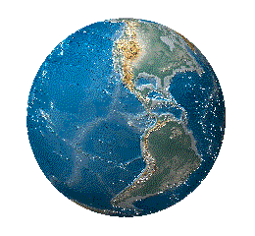
Планета Земля (глобус)

Slide 4
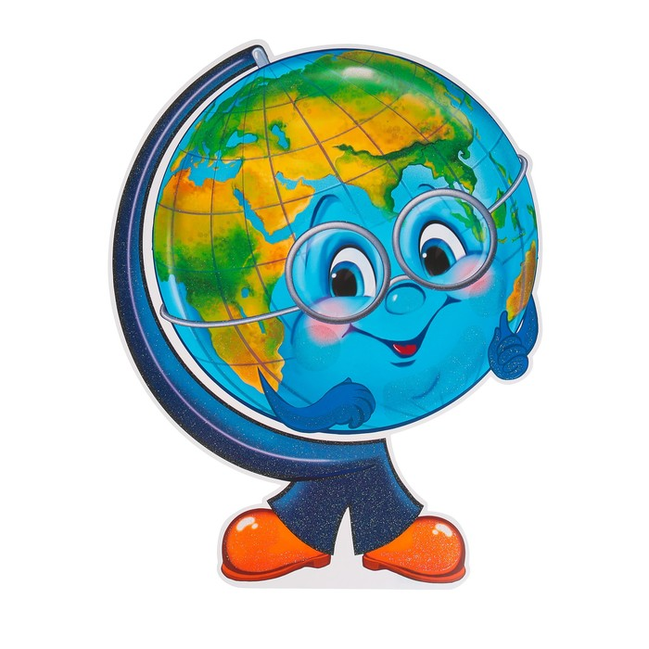
Глобус
Суша, континенты
Моря и океаны
Леса

Slide 5
Твёрдую оболочку Земли принято делить на 6 материков: Евразию, Северную и Южную Америки, Африку, Австралию, а также Антарктиду.

Slide 6
Евразия — крупнейший материк, занимающий 1/3 часть суши. Здесь расположено сразу 2 части света: Европа и Азия.

Slide 7
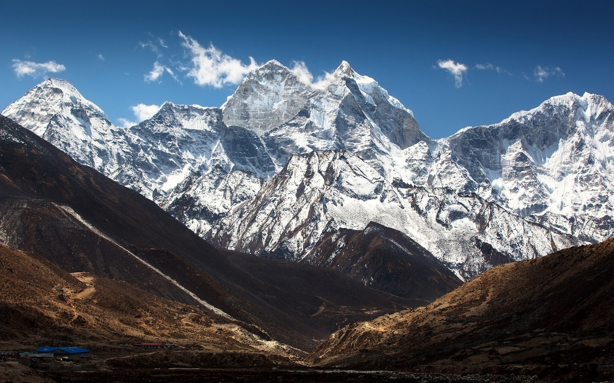
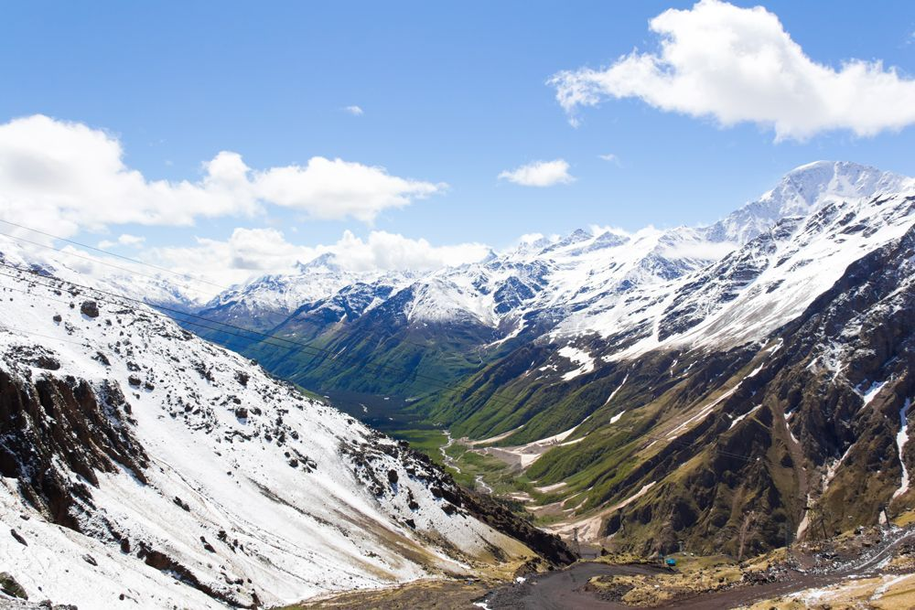
Горы мира

Slide 8
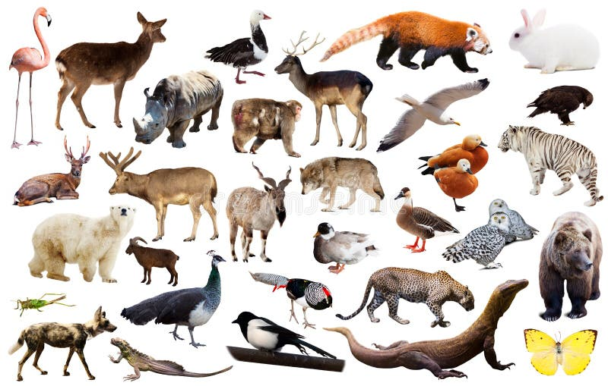

Slide 10
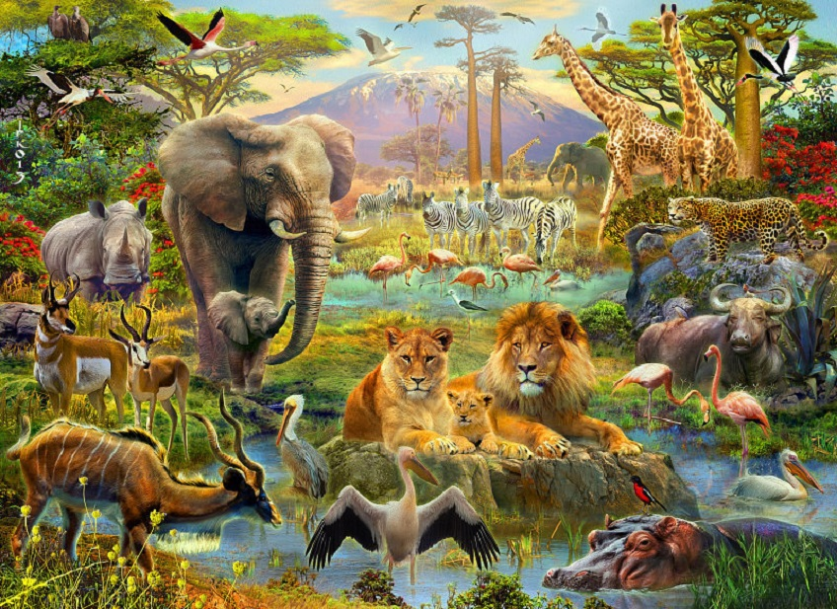
Африка

Slide 11
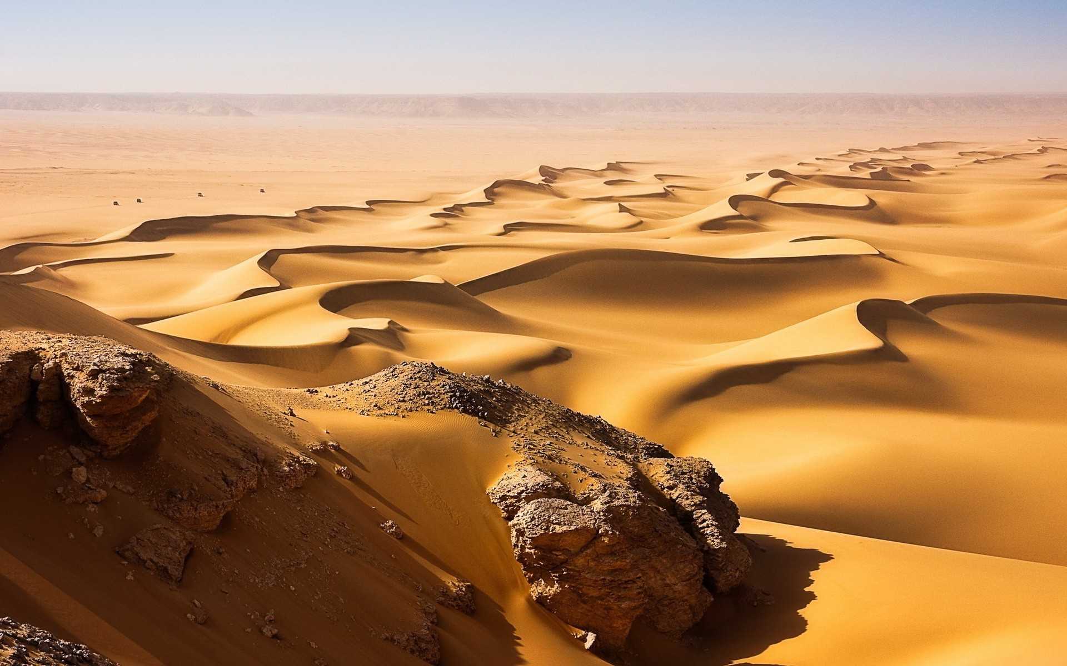
Пустыня Сахара

Slide 12
Физкультминутка
Путешествуя по странам, утомились мы в пути.
(дети встают и шагают на месте)
Предлагаю вам, ребята, ручкой, ножкой по трясти
(трясут руками и ногами)
Посмотреть направо, посмотреть налево
(повороты головой),
потянуться к солнцу, удивиться: "Где мы?"
(пожать плечами).
Пролетают птицы, крылья расправляют
(машут руками).
Деревья – великаны ветками качают. Через ручьи и кочки мы перепрыгнем ловко, для первооткрывателей всегда нужна сноровка
(прыжки).
Вдыхаем свежий воздух, как бабочки кружимся
(повороты вокруг себя)
и на цветок чудесный спокойно мы садимся
(садятся на стулья).

Slide 14
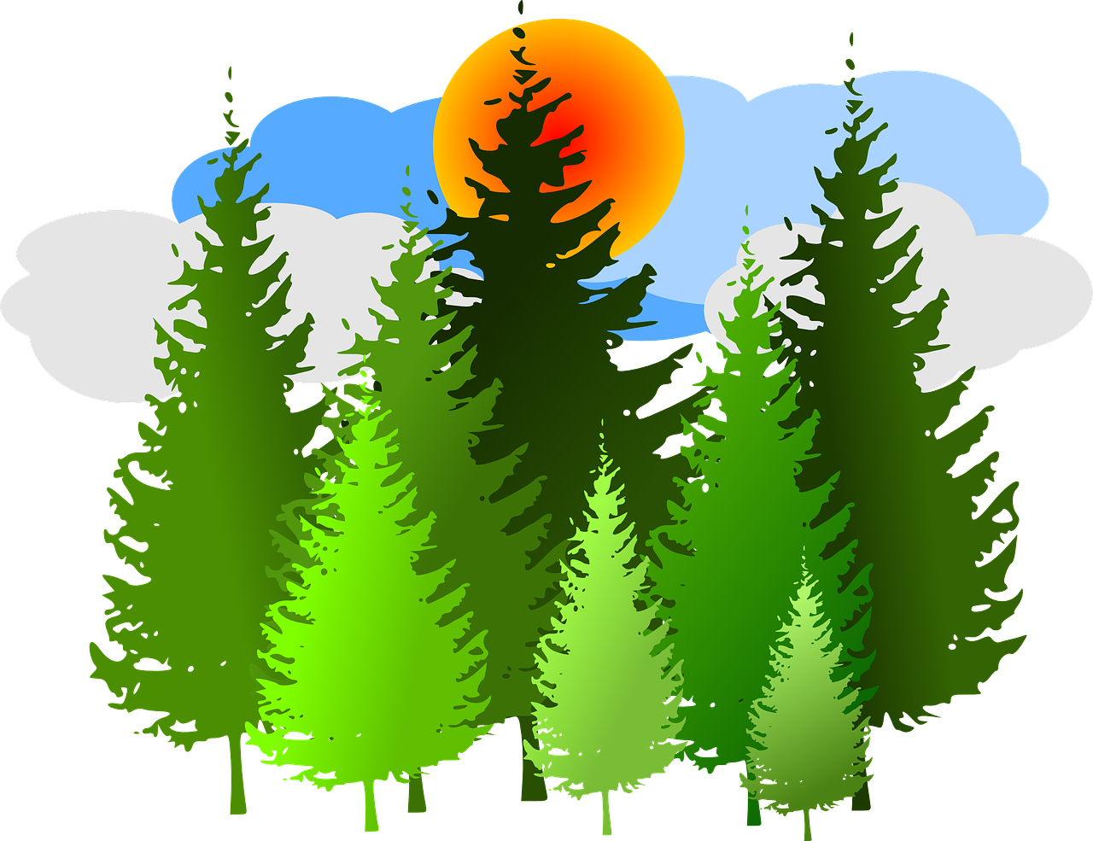
Хвойный лес

Slide 15
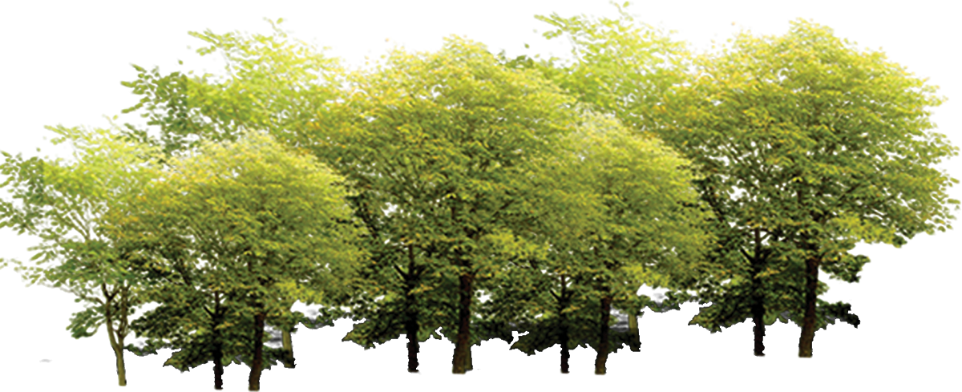

Slide 17
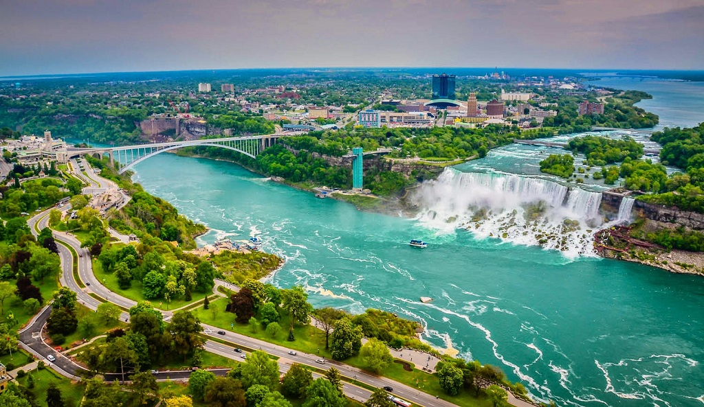
Река Ниагара

Slide 18
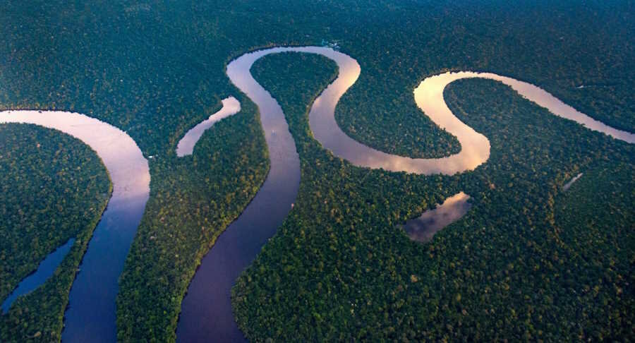
Река Амазонка

Slide 20
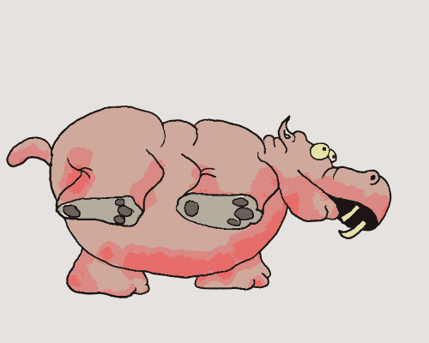
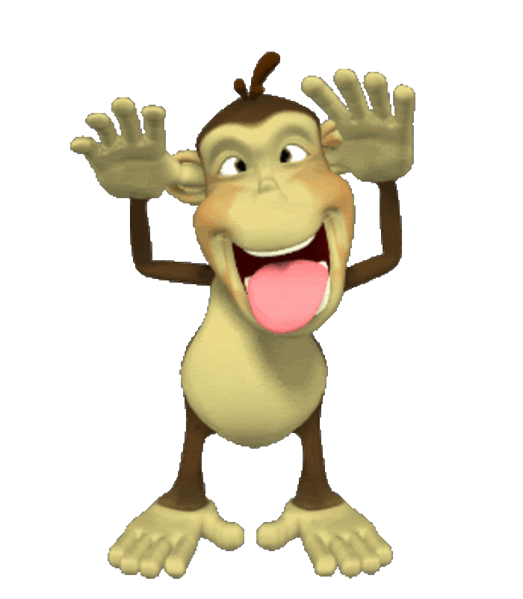
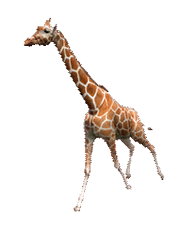
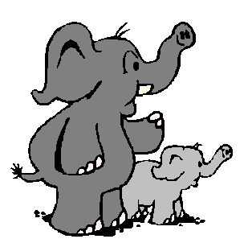
Игра «Чудесные превращения»

Slide 21
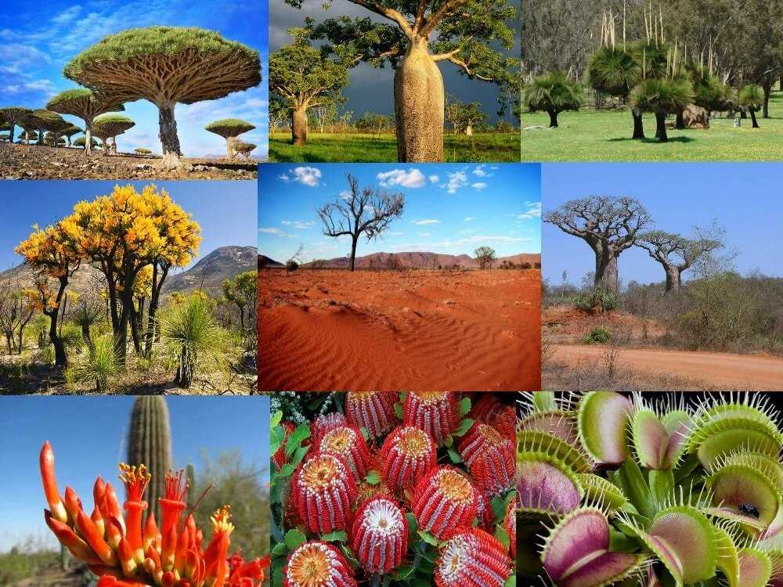
Растительный мир Австралии

Slide 23
Антарктида — самый южный материк, полностью покрытый льдом.

Slide 24
Животные Антарктиды

Slide 25
Земля – наш общий дом для всех, кто на ней живёт. Она всем нужна, и все, кто на ней живёт, тоже нужны Земле. У нас над головой общая крыша – голубое небо. Под ногами общий пол – земная поверхность, у нас на всех один светильник и печка – солнце. И всё это – люди должны беречь.

